Slide 1

PROSPETTIVE FUTURE
4°
Vincenzo Scialò, RN, MSN

Slide 2

L’applcazione
Dell’AI
Nel sistema
triage

Slide 3
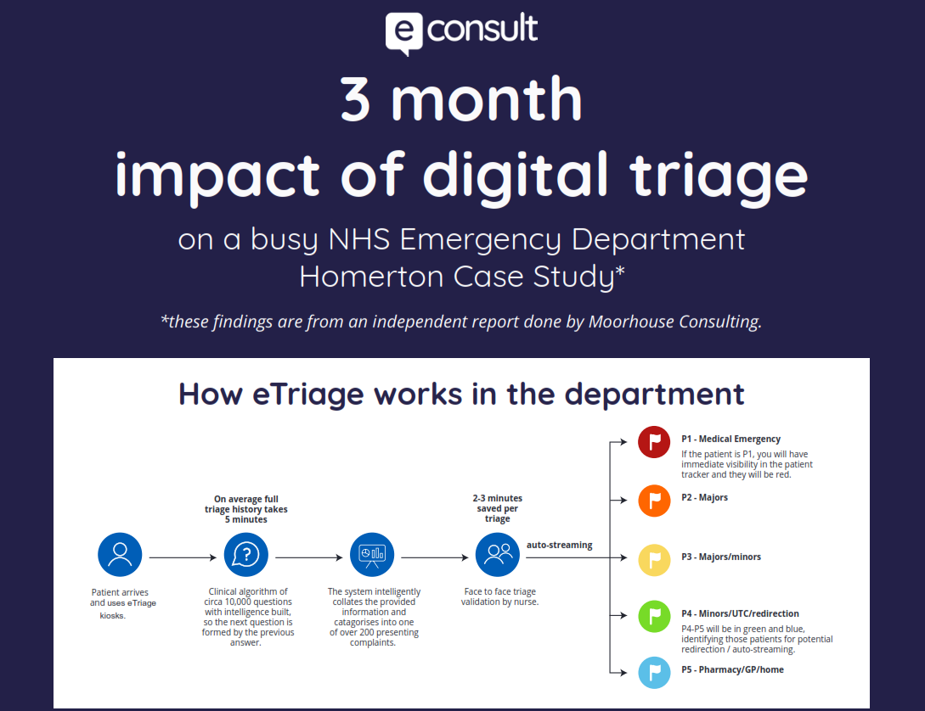

Slide 4
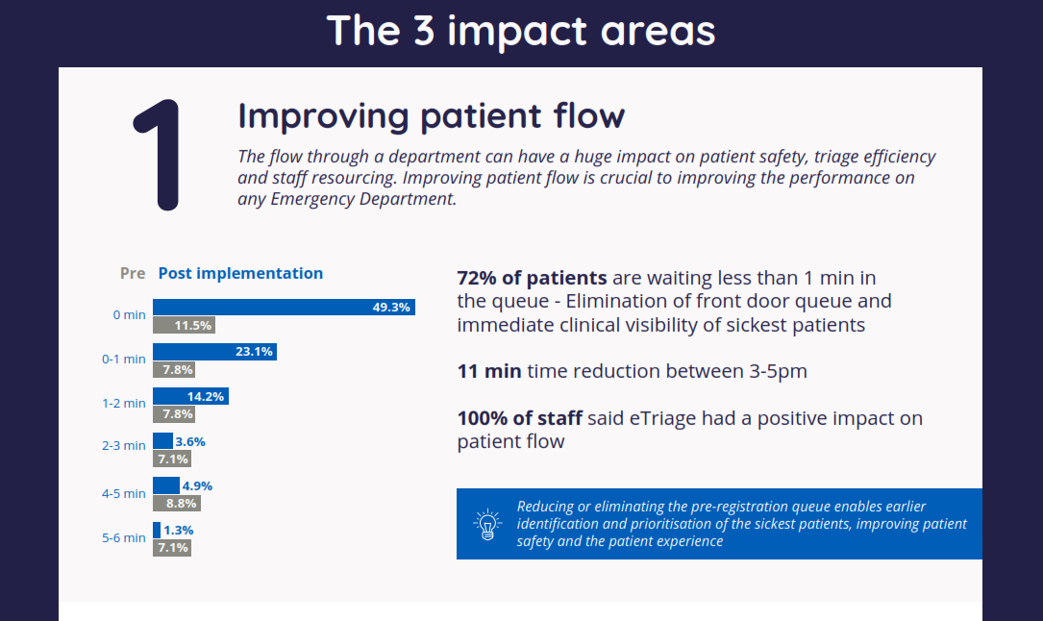

Slide 5
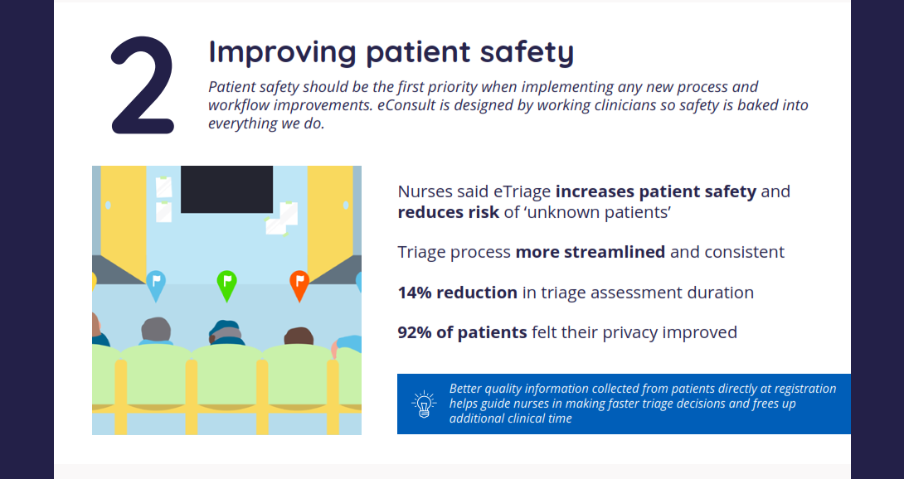

Slide 6
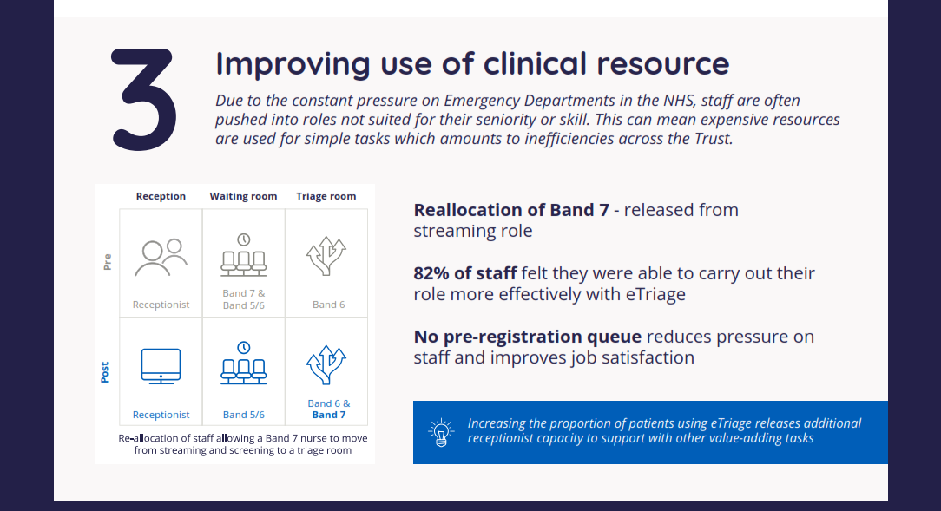

Slide 7
NUOVO
SETTORE SCIENTIFICO - DISCIPLINARE

Slide 8
Nello specifico, il processo di manutenzione che questo decreto ha portato avanti, ha visto la creazione del nuovo SSD MEDS-24/C Scienze infermieristiche generali, cliniche, pediatriche e ostetrico ginecologiche e neonatali che ha visto unire il MED/45 Scienze infermieristiche generali, cliniche e pediatriche, con il MED/47 Scienze infermieristiche ostetrico-ginecologiche
Decreto Ministeriale n. 639 del 02-05-2024
Determinazione dei gruppi scientifico-disciplinari e delle relative declaratorie, nonché la razionalizzazione e l’aggiornamento dei settori scientifico-disciplinari e la riconduzione di questi ultimi ai gruppi scientifico-disciplinare.
«Il settore si interessa dell'attività scientifica e didattico-formativa, nonché dell'attività assistenziale a essa congrua nel campo dell’infermieristica generale, dell’infermieristica pediatrica e neonatale, dell’infermieristica clinica di comunità e delle cure primarie, nonché dell’infermieristica clinica in ambito medico, chirurgico, dell’urgenza/emergenza e dell’area critica, delle cure palliative, della salute mentale con riferimento ai bisogni di assistenza infermieristica delle persone di ogni età, delle famiglie e della comunità.

Slide 9
«CI SONO TRE TIPI DI PERSONE: QUELLE CHE FANNO ACCADERE LE COSE, QUELLE CHE GUARDANO LE COSE Accadere e quelle che si stupiscono di ciò che accade»
Heinz von foerster
Vincenzo Scialò, RN, MSN
Vincenzo.scialo@aosp.bo.it

